Slide 1

ZtOR
课堂助手
申屠鹏会

Slide 2
目录
DIRECTORY
分工安排
项目目标
01
04
02
03
选题介绍
研究内容

Slide 3
01
选题介绍

Slide 4
项目名称
01
项目名称
课堂助手APP

Slide 5
项目概述
课堂管理是学校的主要构件之一，其管理系统在一定程度上体现了一个学校的教学现代化水平。我们小组发现目前校园的课堂上存在着一些问题：
考勤。老师靠传统的点名往往耗费大量的时间，而且存在代点，重复点，漏点的问题；
在线考试。课堂往往会需要当堂的测试，以及一些作业，收发麻烦，批改费时，这些很适合电子化的批改；
群组。同一门课往往是由不同班级的同学组成，课程刚开始老师往往要求进QQ群或者微信群；
其他需求，例如上课倒计时，考试提醒，教室安排，其他课程通知等等。
我们小组将以解决这些问题为目标做一个课堂助手，建立较为完善的课堂管理系统。通过课堂助手这个平台，可以实现学生课堂情况的信息化、网络化、系统化、规范化管理，从繁杂的数据查询和统计中解脱，更好的掌握学生个课业情况以及对学生考勤作业考试的监督。

Slide 6
国内外研究现状
南京大学的“拍照点名”、吉林大学的“蓝牙点名”、青岛大学的“排队点名”、淮阴师范学院的“抽奖点名”等
校内暂无同类产品
国外暂无同类产品
项目讨论阶段，暂无实质性阶段
校内
校外
国外
小组

Slide 7
02
项目目标

Slide 8

平台选择
平台：Android
服务器：阿里云服务器
开发平台：Android Studio
开发语言：python，Java

Slide 9
功能目标
考勤模块
考试模块
群组模块
文件管理
基于地理位置
和人脸识别的
自动考勤功能
管理员可以发布
考试，课堂检测
，问卷等
班级功能，提供
公告板，聊天，
交友功能
课堂资料管理，
ppt下载，在线
预览功能

Slide 10
设计目标
界面美观
功能满足要求
可拓展
实用

Slide 11
03
研究内容

Slide 12
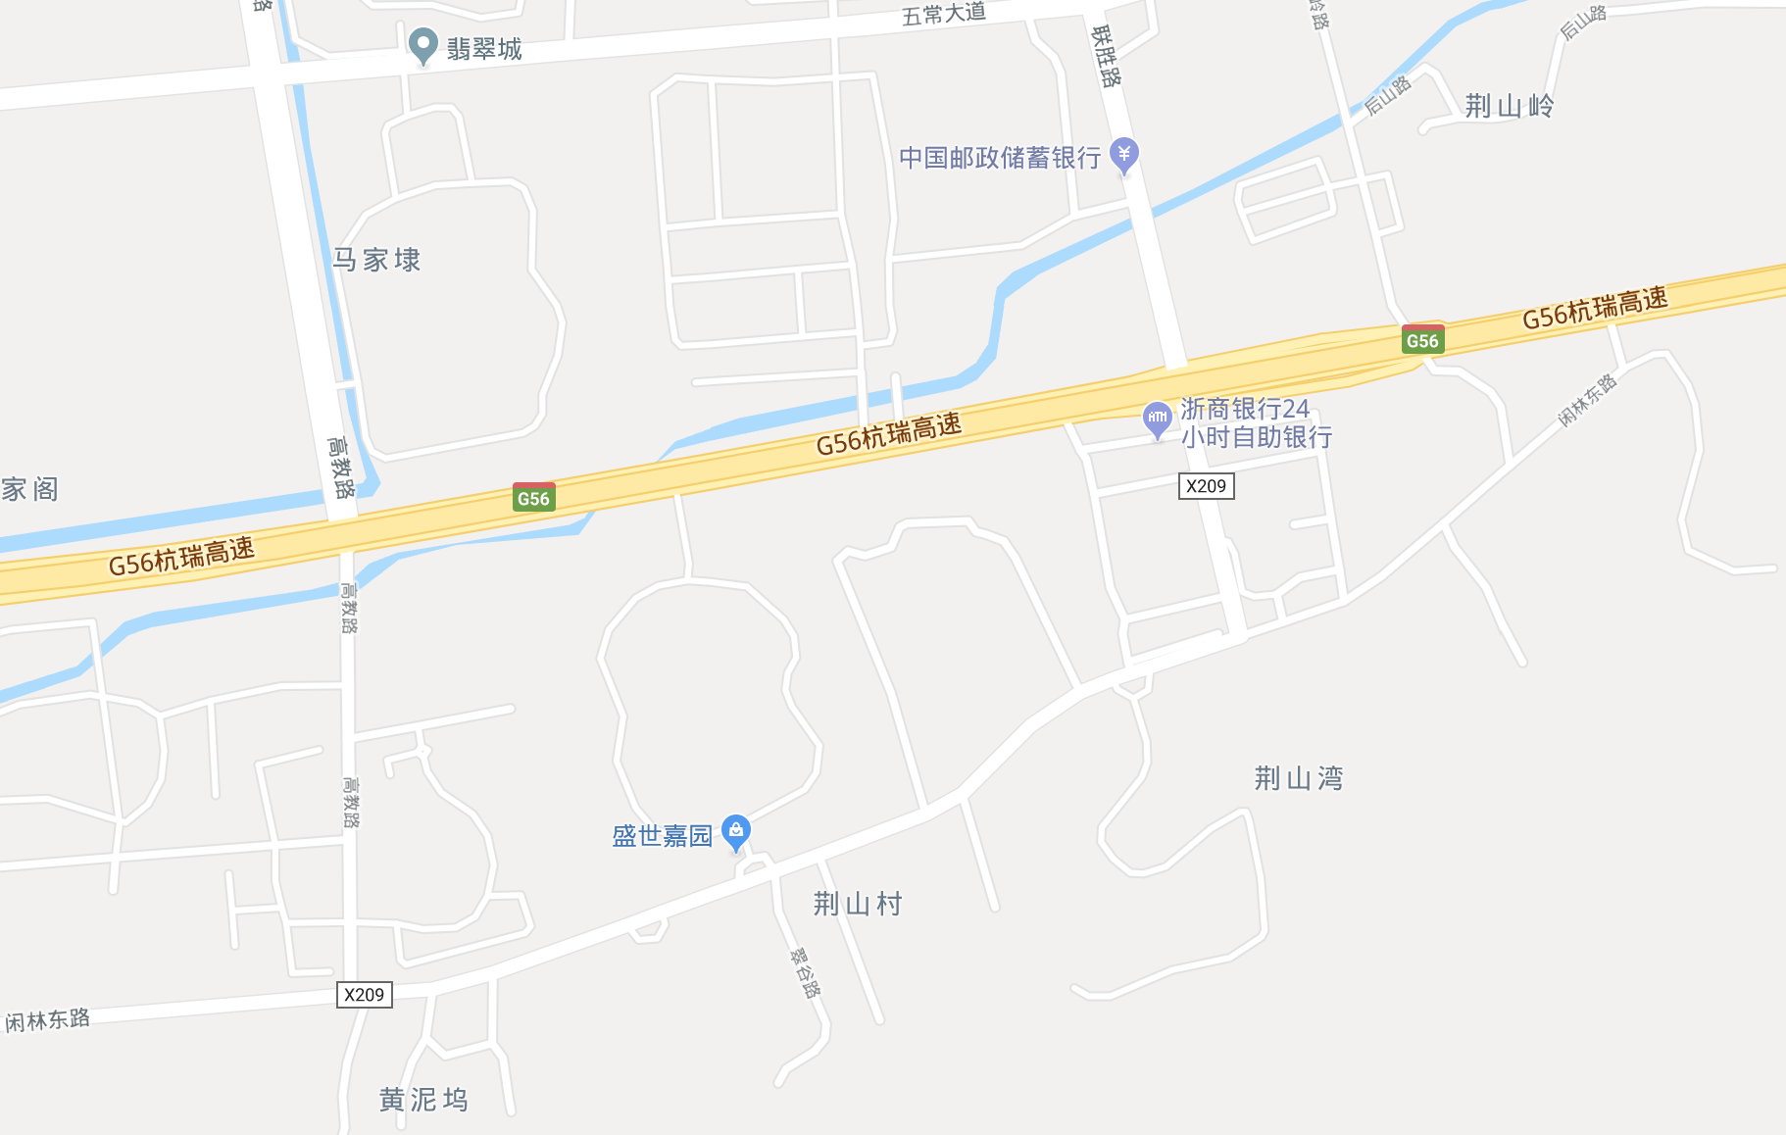
地理位置
解决痛点：
定位考勤，避免代签
研究难点：
室内快速定位
能否精确到楼层
定位与课表结合
研究目标：
精确到教室的地理位置识别
建立地理位置和课表的数据库
自动位置签到

Slide 13
人脸识别
解决痛点：
基于地理位置的签到并不能彻底解决代签问题
确保实人签到
研究难点：
人脸搜索的速度。当班级人数很多的时候，如何快速的从数据库中找到符合
的人脸
多张人脸的识别。一次性识别照片中多个人脸
人脸识别自动签到
研究目标：
1.人脸识别自动登录
2.配合地理位置自动签到
3.快速识别
4.多张人脸同时识别

Slide 14
数据可视化
解决痛点
研究难点
1.师生查看自己的统计数据：
排名，作业提交量，签到率等等
1.数据采集中的处理
2.数据挖掘
3.数据分类分析
2.提供数据分析服务
1.建立有效的课堂模型，提供师生确实有用的可视化服务
2.多维度，权限管理，确保每个人看到的都是精准的自己的想要看的数据，
比如根据数据分析，找出自己薄弱环节等等
研究目标

Slide 15
机器学习
人脸识别
加快识别速度，在每一次
的识别后提高精度
数据分析
形成用户习惯 提供个性化的数据分析服务
个性化设置
根据用户使用习惯，
推送相同习惯的同学等等
其他
预测成绩，预测教师点名等等

Slide 16
RESTful API
what
why
REST -- REpresentational State Transfer
1.无状态：从客户端的请求需要
所有信息，更安全，可靠，也更
容易拓展
2.缓存
3.统一接口
4.真正的模块化
5.分层系统
URL定位资源，用HTTP动词（GET,POST,DELETE,DETC）描述操作。
设计风格
how
1.模块之间，层级之间
2.身份认证
3.服务请求

Slide 17
04
分工安排

Slide 18
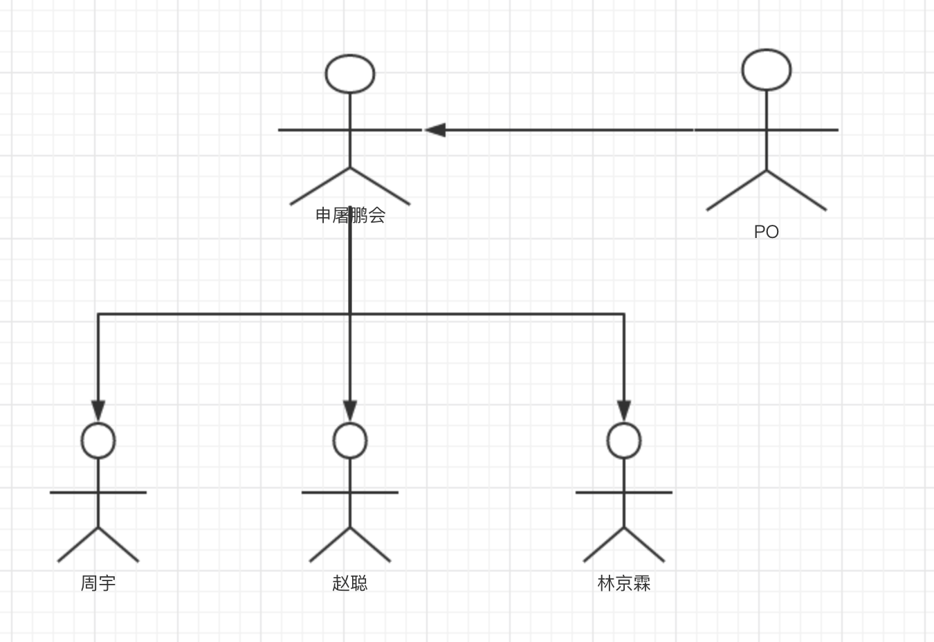
组织结构

Slide 19
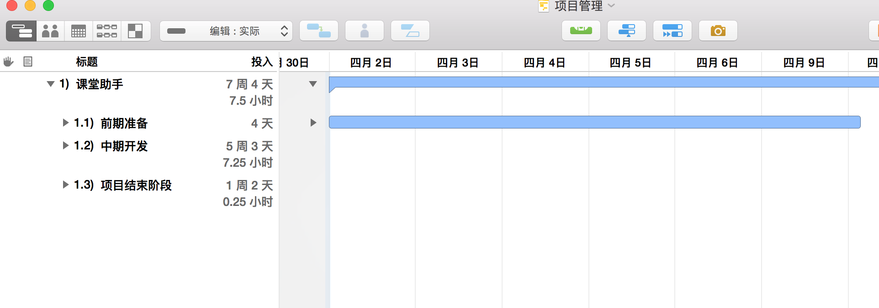
项目管理

Slide 20
模块划分
申屠鹏会：
系统架构设计，服务器搭建，群组管理模块，软件测试，项目管理
赵聪：
在线考试，文件管理
周宇：
用户中心，考勤模块
林京霖：
UI设计，文档撰写

Slide 21
ZtO
谢谢

